Slide 1

Iechyd
Meddwl
Cydberthynas
Cymdeithasol
Ymgysylltu Academaidd
Cyflawni
Canlyniadau

Slide 2
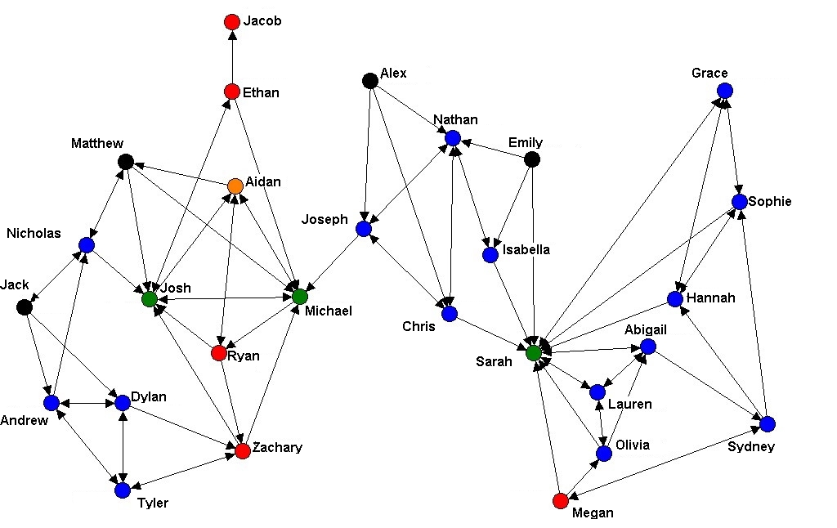

Kalani
Rio
Mei
Amaya
Kiri
Rahul
Nadia
Kai
Tanis

Slide 3
Banerjee et al. (2016)
Specialist staff and services
Curriculum
Individual pupil
Socio-emotional difficulties
Emotional
health
Whole school
Small group
Social and
emotional
learning
Pedagogical approach
School systems and climate
Classroom
Focal outcome
Level of operation
Area of activity

Slide 4
Lles
Cydberthynas
Cyfranogiad

Slide 5
PHE report (2014, p. 4)
  Mae disgyblion sydd â gwell iechyd a lles yn debygol o gyflawni'n well yn academaidd.
  Mae cymwyseddau cymdeithasol ac emosiynol effeithiol yn gysylltiedig â mwy o iechyd a lles, a chyflawniad gwell.
  Mae diwylliant, ethos ac amgylchedd ysgol yn dylanwadu ar iechyd a lles disgyblion a'u parodrwydd i ddysgu.
  Mae cysylltiad gadarnhaol yn bodoli rhwng cyrhaeddiad academaidd a lefelau gweithgarwch corfforol disgyblion.

Slide 6
Mae’r amgylchedd bob dydd yn bwysig
Prosiectau cerddoriaeth gynhwysol yn creu cyfleoedd ar gyfer twf seicolegol ymhlith pobl ifanc sydd ar yr ymylon
Cynhwysion allweddol:
Hunanfynegiant ac archwilio
Rhyddid dewis
Dilysu cymhwysedd â her briodol
Bondio cymdeithasol ac adeiladu cymunedol Levstek & Banerjee (2021)
Levstek, Barnby, Pocock, & Banerjee (2021)

Slide 7





Dull Ysgol Gyfan i Iechyd Meddwl
Procter, Roberts, Macdonald, Randell, & Banerjee (2021)

Slide 8
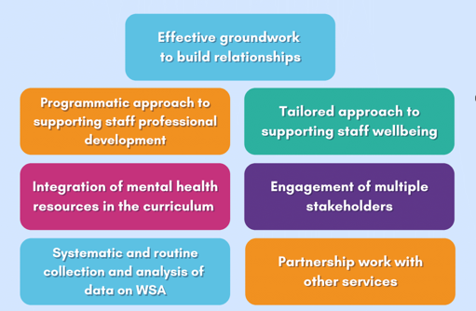
Sylfeini effeithiol i feithrin perthynas
Dull rhaglennu o gefnogi datblygiad proffesiynol staff
Dull wedi’i deilwra o gefnogi lles staff
Integreiddio adnoddau iechyd meddwl yn y cwricuulum
Ymgysylltu â nifer o randdeiliaid
Casglu a dadansoddi data systematig a rheolaidd ar ddull ysgol gyfan
Gwaith partneriaeth â gwasanaethau eraill

